Slide 1
Szociális Európa
Kondor Zsuzsanna
Nemzeti Közszolgálati Egyetem

Slide 2
Kohéziós politika 2021-27 pénzeszközei
NGEU
MFF új és megerősített prioritások
Kohéziós politika
330.2 mrd €
Kohéziós Alap 42.6 mrd €
ESZA+ 88 mrd €
ERFA 200.4 mrd €

Slide 3
5 szakpolitikai célkitűzés
1. versenyképesebb és intelligensebb Európa | innovatív, intelligens gazdasági átalakulás, regionális IKT-összekapcsoltság
2. zöldebb, karbonmentes és reziliens Európa | tiszta energiaforrásokra való átállás, zöld és kék beruházás, körforgásos gazdaság, éghajlatváltozás elleni küzdelem, a kockázatmegelőzés és -kezelés, a fenntartható városi közlekedés támogatása
3. jobban összekapcsolt Európa | mobilitás támogatása
4. szociálisabb és befogadóbb Európa | szociális jogok európai pillérének végrehajtása
5. polgárokhoz közelebb álló Európa | minden térségtípus fenntartható és integrált fejlődése és helyi kezdeményezések támogatása

Slide 4
PO 4 kiemelt szakpolitikai területek
foglalkoztatás
munkavállalói mobilitás
oktatás
társadalmi befogadás
szegénység felszámolása
egészségügy

Slide 5
Szociális jogok európai pillére – a kihívások
Technológiai, termelékenységi és globalizációs kihívások az oktatási-képzési rendszer átalakítását igénylik
Tartós munkanélküliség és fiatalok munkanélküli rátája magas
Magas a szegénységnek, társadalmi kirekesztésnek kitett személyek aránya
A társadalmat és munka világát érintő demográfiai trendek (öregedő társadalom, migráció)

Slide 6
Szociális jogok európai pillére
Kihirdetés 2017. november ← gazdasági és társadalmi kihívások (bizonytalanság)
szociális jogok megerősítése, jobb életfeltételek, különösen perspektíva a fiatalok számára,
létező EU szociális jogokra építve referencia keretként szolgál → 21. század európai társadalmi szerkezete
20 alapelv – három kategória
esélyegyenlőség és munkavállalási jog
tisztességes munkafeltételek
szociális védelem és társadalmi befogadás
konkrét kezdeményezések is
eredményjelző tábla (35 mutató→ Európai Szemeszter)

Slide 7
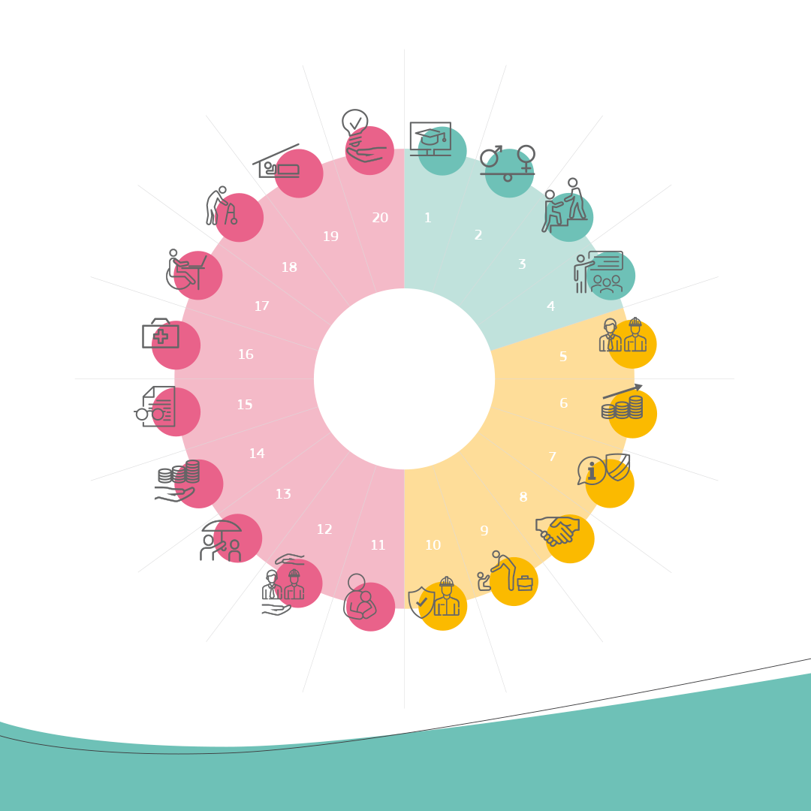
Alapvető szolgáltatásokhoz való hozzáférés
Oktatás, képzés és egész életen át tartó tanulás
Lakhatás és segítségnyújtás a hajléktalanok számára
Nemek közötti egyenlőség
Tartós ápolás-gondozás
Esélyegyenlőség
Fogyatékossággal élő személyek társadalmi befogadása
A foglalkoztatás aktív támogatása
Egészségügy
Biztonságos és rugalmas foglalkoztatás
A szociális jogok európai pillére
Időskori jövedelem és öregségi nyugdíjak
Bérek
Tájékoztatás a munkaviszony feltételeiről és védelem elbocsátás esetén
Minimum
jövedelem
Munkanélküli ellátás
Szociális párbeszéd és munkavállalói részvétel
A munka és a magánélet közötti egyensúly
Szociális védelem
Gyermekgondozás és a gyermekek támogatása
Egészséges, biztonságos és megfelelően kialakított munkakörnyezet, és adatvédelem

Slide 8
A pillér végrehajtása
Uniós szabályozás
Finanszírozás
Európai szemeszter
Szociális dialógus
Civil társadalom
Operatív programok + más Uniós források

Slide 9
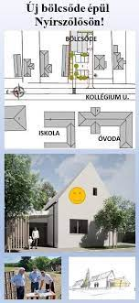
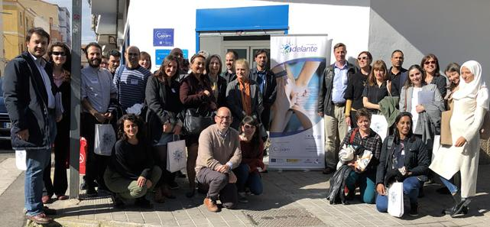
esélyegyenlőség és munkavállalás
Oktatás, képzés és egész életen át tartó tanulás: jog az inkluzív és minőségi tanuláshoz
pl. hátrányos helyzetű emberek képzése, munkalehetőség, intézmények befogadóvá tétele, elhelyezkedést segítő szolgáltatások
IE: Youthreach a 15-20 év közötti korai iskolaelhagyókat segíti oktatás, személyes készségek, szakképzés és munka tapasztalatszerzés kombinációjával (120 központ 3800 tanuló)
Nemek közötti egyenlőség – munkaerőpiacon is
pl. bölcsődei helyek bővítése, atipikus foglalkoztatási formák elterjesztése, családi bölcsőde térítési díj támogatása
SP: CEPAIM alapítvány a kiszolgáltatott helyzetű (köztük bevándorló) nőket segíti: egyéni fejlesztési terv, képzés (digitális és zöld) és munkahelykeresés, érzékenyítés

Slide 10
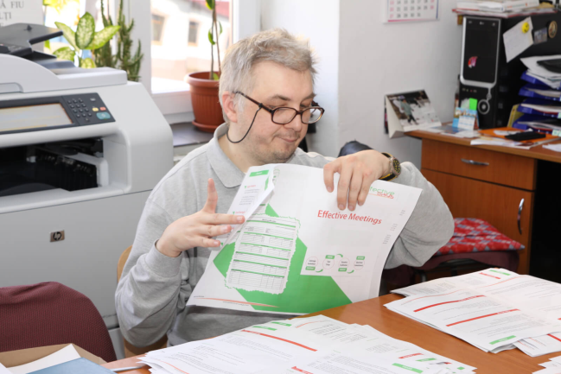
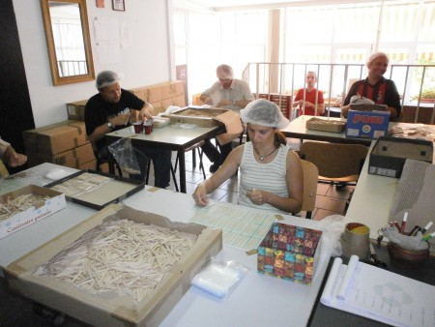
esélyegyenlőség és munkavállalás
3. Esélyegyenlőség: foglalkoztatás, szociális biztonság, oktatás, közszolgáltatások. Hátrányos helyzetűek támogatása.
integráció elősegítése, életminőség javítása, a civil társadalom megerősítése és a helyi társadalmi aktivitás növelése
RO: Petru Voi Alapítvány értelmi fogyatékossággal élők munkahelyi integrációját segíti (gyakornokok „lízingelése”, munkaköri képzés és coaching, cégekkel való együttműködés (felügyelet mellett munkavégzés)

Slide 11
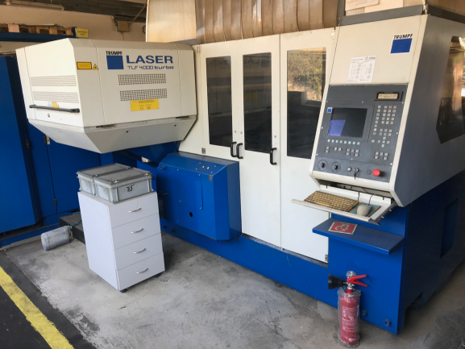
esélyegyenlőség és munkavállalás
4. A foglalkoztatás aktív támogatása: jog az elhelyezkedést, önfoglalkoztatást segítő személyre-szabott szolgáltatásokhoz, szociális biztonsághoz és (át)képzéshez, munkanélküliek számára 18 hónap időtartamú segítség.
pl. munkaközvetítés, átképzési, gyakornoki programok
NL: Tehetség 55+ projekt - idősödő munkavállalók aktivizálása/inaktív státuszba kerülésük megelőzése (munkáltatói és munkavállalói oldalt is felkészíti)
https://pmax.hu/gyakornoki-program

Slide 12
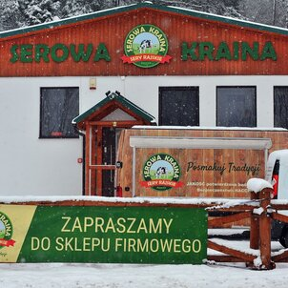
tisztességes munkafeltételek
5. Biztonságos és rugalmas foglalkoztatás: tisztességes és egyenlő bánásmód munkafeltételek, szociális biztonság és oktatás terén. Rugalmas/minőségi foglalkoztatási módok, önfoglalkoztatás, vállalkozás, mobilitás támogatása.
pl. (TOP) megyei foglalkoztatási paktumok
PL: Nemzeti Alap a Társadalmi Vállalkozásokért több száz projekt számára nyújtott hitelt
6. Bérek: tisztességes megélhetést biztosító bérhez való jog, megfelelő minimumbér
alapvetően szabályozás
7. Tájékoztatás a munkaviszony feltételeiről és védelem elbocsátás esetén
alapvetően szabályozás

Slide 13
tisztességes munkafeltételek
8. Szociális párbeszéd és munkavállalói részvétel: szociális partnerek bevonása a jogszabályok és szakpolitikák előkészítésébe és végrehajtásába
érdekképviseleti szervezetek megerősítése, képzése (munkavédelem, munkahelyi biztonság és egészség)
LV: szociális partnetek közös kapacitásfejlesztése 5 ágazatban jobb kollektív érdekérvényesítés érdekében
9. A munka és a magánélet közötti egyensúly: szülők, családtagot gondozók joga a szabadsághoz, rugalmas munkakörülményekhez, gondozási szolgáltatásokhoz.
pl. házi segítségnyújtó szolgálat fejlesztésének támogatása (TÁMOP: családtag okán ápolási díjban részesülők szakmai képzése – részmunkaidőben állást vállalhat)
PL: Imago Alapítvány a tartósan beteget ápolók izoláltságát enyhíti (segítő révén szabadidőt kapnak)

Slide 14
tisztességes munkafeltételek
10. Egészséges, biztonságos és megfelelően kialakított munkakörnyezet, és adatvédelem: egészségügyi és biztonsági kockázatoktól való védelem, a munka jellegének megfelelő és a fenntartható, tartós munkavégzést garantáló munkakörülmények.
NL: Leekerweide fogyatékosokat gondozó intézmény munkatársainak továbbképzése a foglalkoztatás biztonsága (jó közérzet, betegek aggressziójának kezelése) érdekében

Slide 15
II. szociális védelem és társadalmi befogadás
társadalmi kirekesztés
gyengíti iskola teljesítményt, egészséget
iskolai
lemorzsolódás
tartós munkanélküliség
szegénység
Megtörni az ördögi kört!!!

Slide 16
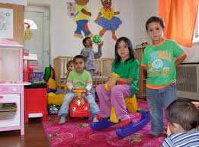
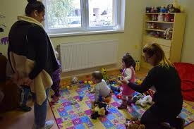
szociális védelem és társadalmi befogadás
11. Gyermekgondozás és a gyermekek támogatása: korai, elérhető, és minőségi nevelés, a szegénység elleni védelem, egyenlő esélyek
pl. Biztos Kezdet program és a Gyerekházak: hátrányos helyzetű gyermekek korai, célzott képesség fejlesztése, korán jelentkező hátrányok mérséklése, együttműködés a szülőkkel
BG: tanácsadás otthon ápolók és várandós nők számára, különösen nehéz helyzetű és/vagy fogyatékos gyereket nevelő családoknak
12. Szociális védelem: minden munkavállalót megillető védelem - a foglalkoztatás módjától függetlenül.
Nyírparasznya
Kántorjánosi

Slide 17
szociális védelem és társadalmi befogadás
13. Munkanélküli ellátás: minden munkanélküli számára ésszerű ideig jövedelem kiegészítő/pótló támogatás
COVID: tagállamok kiterjesztik, a hozzáférést egyszerűsítik
14. Minimum jövedelem: amely valamennyi életszakaszban méltóságteljes életvitelt garantál.
15. Időskori jövedelem és öregségi nyugdíjak: a gazdasági teljesítménnyel arányos nyugdíjhoz való jog munkavállaló és önfoglalkoztató részére is

Slide 18
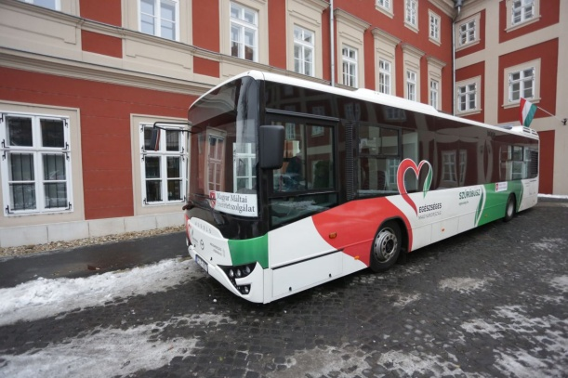
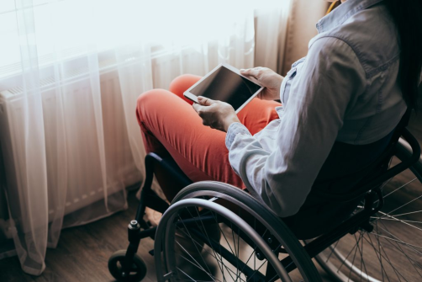
szociális védelem és társadalmi befogadás
16. Egészségügy: megfizethető, jó minőségű, megelőző és gyógyító jellegű ellátás
Pl. infrastrukturális/digitális, személyi feltételek (pl. erőforrás tervezés, bérkiegészítő támogatás), szűrőprogramok, várólista csökkentés
UK Mencap: Bánj velem jól (Treat Me Well) érzékenyítő kampány az egészségügyi ágazatban a fogyatékkal élőkkel való megfelelő bánásmód érdekében
17. Fogyatékossággal élő személyek társadalmi befogadása: méltóságteljes élethez szükséges jövedelem, szolgáltatások és igényeikhez igazított munkakörülmények
pl. szemléletformálás, integrációt-foglalkoztathatóságot segítő fejlesztések, közszolgáltatásokhoz való hozzáférés (pl. kommunikációs zavarok feloldása, https://szocialisportal.hu)
UK Cedar Alapítvány: Észak-Írországban segíti a fogyatékkal élőket foglalkoztathatóságuk javításában, a sajátosságoknak (pl. fizikai sérülés, agyi-neurológiai problémák) megfelelő személyes fejlesztésben, a célokat, feladatokat rögzítő egyéni akcióterv elkészítésében.
Szemészeti szűrőbusz – Magyar Máltai Szeretetszolgálat

Slide 19
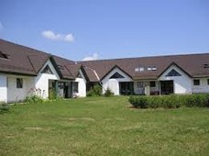
szociális védelem és társadalmi befogadás
18. tartós ápolás-gondozás: megfizethető, jó minőségű tartós otthoni/közösségi ápolás-gondozás
Kitagolás (lakócentrum, támogatott lakhatás, lakásépítés), otthon ápolás
GR: Alzheimer kóros idősek nappali ellátó központjának létrehozása Thesszalonikiben. A projekt az önkormányzat, egészségügyi és felsőoktatási intézmények együttműködésére épült.
COVID= tagállamok: magány elleni védelem, gondozók körének bővítése
Szemészeti szűrőbusz – Magyar Máltai Szeretetszolgálat

Slide 20
szociális védelem és társadalmi befogadás
19. Lakhatás : rászorulók joga a szociális lakhatáshoz, lakhatási támogatáshoz, a kilakoltatás megelőzéséhez. Hajléktalanok támogatása társadalmi integrációjuk érdekében.
pl. szociális bérlakás építés, hajléktalanok számára lakhatás és komplex szolgáltatások
SF: Első a lakhatás alapelv (hajléktalan számos problémája közül elsőként megoldani)
20. Alapvető szolgáltatásokhoz való hozzáférés: víz, energia, közlekedés, szennyvízelvezetés, pénzügyi és IKT szolgáltatások, rászorulók célzott támogatása
pl. szociálisan hátrányos helyzetű gyermekek digitális felzárkózását, IKT oktatását segítő program
CZ: SYPO projekt a tanárok digitális készségeit fejleszti. Különösen fontossá tette a koronavírus járvány.

Slide 21
Cselekvési terv
COVID-19: valamennyi szociális jogot hátrányosan érinti
társadalmi csoportokat egyenőtlenül érinti
Uniós szintű válaszok pl. Európai Gyermek Garancia: korai fejlesztés, oktatás, táplálkozás, egészségügy, lakhatás:
A Pillért elveitől a cselekvésig juttat el, új 2030-as célok megfogalmazásával
3 prioritási területet érintő cselekvések:
Több és jobb munkahely
Készségek és egyenlőség
Szociális védelem és társadalmi befogadás

Slide 22
Cselekvési terv
3 új 2030-as, uniós szintű, kiemelt célkitűzés
A 20 és 64 év közötti lakosság legalább 78 %-ának munkához kell jutnia 2030-ig (2019 73.1%)
A felnőttek legalább 60 %-ának évente részt kell vennie képzésen (2016 37,4%)
A szegénység vagy a társadalmi kirekesztődés kockázatának kitett emberek számát 2030-ig legalább 15 millióval csökkenteni kell (2019 19 millió fő)

Slide 23
Cselekvési terv – tagállami szintű követelmények
Európai Szociális Alap+ (88 milliárd EUR)
legalább 25 %-os ráfordítás a társadalmi befogadásra
további legalább 3 % a leginkább rászorulókra
5 %-os elkülönítés a gyermekszegénység elleni küzdelemre (a szegénységben vagy társadalmi kirekesztettségben élők uniós átlagaránya feletti tagállamok esetén)
12,5 % az ifjúsági munkanélküliség elleni küzdelemre (a nem foglalkoztatott, oktatásban és képzésben nem részesülők uniós átlagaránya feletti tagállamok esetén)
0,25 % a szociális partnerek/civil társadalmi szervezetek kapacitásépítésére a vonatkozó országspecifikus ajánlásokban részesülő tagállamokban
676 millió EUR célzott foglalkoztatási és szociális innovációs területre

Slide 24
PO4 egyedi célkitűzések
A PO4 egyedi célkitűzéseket finanszírozhatja
Európai szociális alap
Európai regionális fejlesztési alap DE nem minden egyedi célkitűzést
pénzügyi alapok (programok) közötti kombináció elvileg könnyebb (nem feltétlenül egyes projektek szintjén)
Komplex problémát megoldása integrált szemléletet igényel

Slide 25
PO 4: szociálisabb és befogadóbb Európa
foglalkoztatáshoz és az aktiválási intézkedésekhez való hozzáférés javítása minden álláskereső és különösen a fiatalok számára – elsősorban az ifjúsági garancia végrehajtása révén –, továbbá a tartósan munkanélküliek, a munkaerőpiacon jelen lévő hátrányos helyzetű csoportok, valamint az inaktív személyek számára, valamint az önfoglalkoztatás és a szociális gazdaság előmozdítása révén
a munkaerőpiaci intézmények és szolgáltatások korszerűsítése annak érdekében, hogy azok felmérjék és előrejelezzék a készségigényeket, valamint időszerű és személyre szabott segítséget és támogatást nyújtsanak a munkaerőpiaci kereslet és kínálat találkozásához, a pályamódosításhoz és a mobilitáshoz

Slide 26
PO 4: szociálisabb és befogadóbb Európa
a nemek közötti egyensúly előmozdítása a munkaerőpiaci részvétel tekintetében, egyenlő munkafeltételek, valamint a munka és a magánélet közötti jobb egyensúly elősegítése többek között a megfizethető gyermekgondozási szolgáltatásokhoz és az eltartott gondozásra szorulók ellátásához való hozzájutás biztosítása révén
a munkavállalók, vállalkozások és vállalkozók megváltozott körülményekhez való alkalmazkodásának, az aktív és egészséges idősödésnek, valamint az egészséges, az egészségügyi kockázatokat megfelelően kezelő és az igényekhez megfelelően igazodó munkakörnyezetnek az előmozdítása

Slide 27
PO 4: szociálisabb és befogadóbb Európa
az oktatási és képzési rendszerek színvonalának, befogadókészségének, eredményességének és munkaerőpiaci relevanciájának javítása, többek között a nem formális és az informális tanulás érvényesítése révén, a kulcskompetenciák – többek között a vállalkozói és digitális készségek – elsajátításának támogatása céljából, valamint a duális képzési rendszerek és a tanulószerződéses gyakorlati képzések bevezetésének előmozdítása által
a minőségi és befogadó oktatáshoz és képzéshez való egyenlő hozzáférés és ezek elvégzésének elősegítése, különösen a hátrányos helyzetű csoportok számára, a kisgyermekkori neveléstől és gondozástól az általános oktatáson és a szakoktatáson és szakképzésen keresztül a felsőoktatásig, valamint a felnőttoktatásig és a felnőttkori tanulásig, ideértve többek között a tanulási célú mobilitás megkönnyítését mindenki számára és a hozzáférhetőség előmozdítását a fogyatékossággal élő személyek számára

Slide 28
PO 4: szociálisabb és befogadóbb Európa
az egész életen át tartó tanulás, különösen a rugalmas továbbképzési és átképzési lehetőségek elősegítése mindenki számára, figyelembe véve a vállalkozói és digitális készségeket, a munka erőpiaci igényekre alapozva megfelelőbben előre jelezve a változásokat és az új készségek iránti igényeket, megkönnyítve a pályamódosítást és elősegítve a foglalkozási mobilitást
az aktív befogadás ösztönzése, többek között az esélyegyenlőség, a megkülönböztetés mentesség és az aktív részvétel előmozdítása, valamint a foglalkoztathatóság javítása érdekében, különösen a hátrányos helyzetű csoportok számára

Slide 29
PO 4: szociálisabb és befogadóbb Európa
harmadik országbeli állampolgárok, többek között a migránsok társadalmi-gazdasági integrációjának előmozdítása
marginalizált közösségek, így például a romák társadalmi-gazdasági integrációjának előmozdítása

Slide 30
PO 4: szociálisabb és befogadóbb Európa
a minőségi, fenntartható és megfizethető szolgáltatásokhoz való egyenlő és időben történő hozzáférés fokozása, ideértve a lakhatáshoz és a személyközpontú ellátáshoz, többek között az egészségügyi ellátáshoz való hozzáférést elősegítő szolgáltatásokat; a szociális védelmi rendszerek korszerűsítése, ideértve a szociális védelemhez való hozzáférés előmozdítását is, különös tekintettel a gyermekekre és a hátrányos helyzetű csoportokra; az egészségügyi rendszerek és tartós ápolási-gondozási szolgáltatások fogyatékossággal élők számára is biztosított hozzáférhetőségének, hatékonyságának és rezilienciájának javítása

Slide 31
PO 4: szociálisabb és befogadóbb Európa
a szegénység vagy a társadalmi kirekesztődés kockázatának kitettek – többek között a leginkább rászoruló személyek és a gyermekek – társadalmi integrációjának előmozdítása
az anyagi nélkülözés kezelése élelmiszer és/vagy alapvető anyagi támogatás nyújtása révén a leginkább rászoruló személyeknek, köztük gyermekeknek, valamint az említettek társadalmi befogadását támogató kísérő intézkedések végrehajtása

Slide 32
Horizontális elvek
alapvető jogok és az Európai Unió Alapjogi Chartájának való megfelelés
nemek közötti egyenlőség a programok előkészítése, végrehajtása során
mindennemű (nem, faj, etnikum, vallás, meggyőződés, fogyatékosság, kor, szexuális irányultság) alapuló bármilyen hátrányos megkülönböztetés tilalma
a fogyatékossággal élő személyek hozzáférése a támogatásokhoz - többek között információs és kommunikációs technológiai szempontból
bentlakásos/intézményi gondozásról családi/közösségi ellátásra való áttérés előmozdítása
környezeti fenntarthatóság és ne okozz jelentős kár elvének alkalmazása és
a partnerség elve

Slide 33
Köszönöm a figyelmet!

